Slide 1
Исследовательская работа по теме: «Можно ли считать мир геометрически правильным?»
2021 г

Slide 2
Актуальность: Данная работа даёт возможность посмотреть на наш мир по иному, увидеть красоту геометрии в жизни человека, в окружающей нас природе, поэтому она актуальна.
Цель проекта: Выявление в повседневной жизни и в природе примеров, доказывающих геометрическую правильность мира.
Задачи:
1. Изучить специальную литературу по теме исследования
2. Оценить красоту геометрии в природе и архитектуре
3. Обобщить материалы работы

Slide 3
Египетские пирамиды

Slide 4
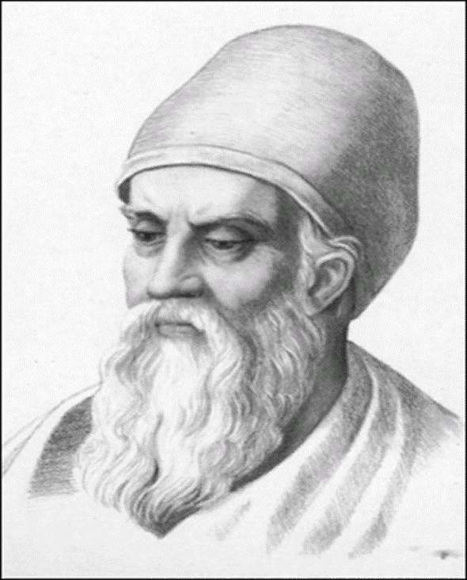
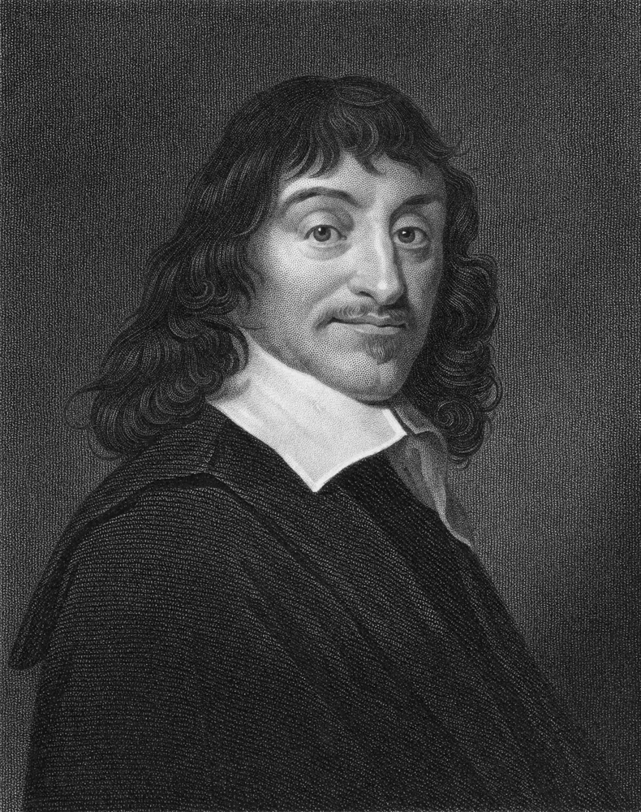
Великие учёные математики:
Евклид Александрийский Рене Декарт
(325−265 лет до н. э) (1596−1650)

Slide 5
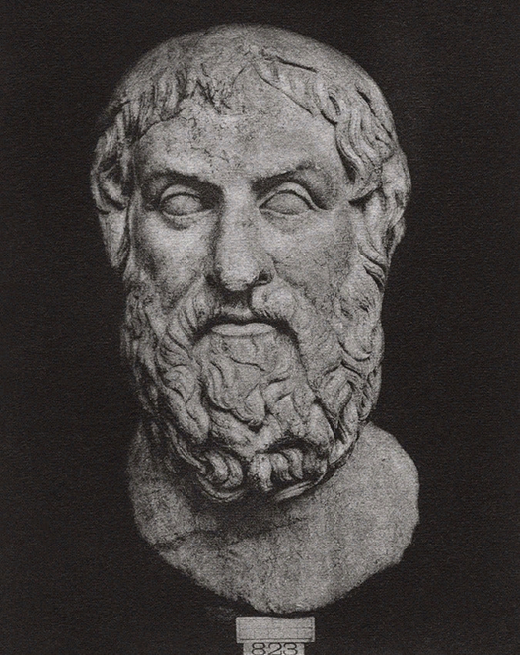
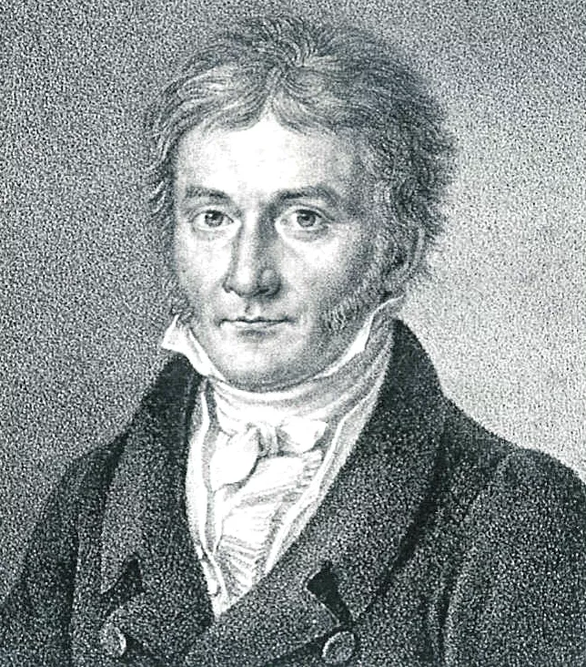
Великие учёные математики:
Пифагор Карл Фридрих Гаусс
(569−475 лет до н. э.) (1777−1855)

Slide 6
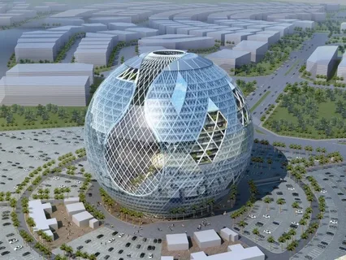
Значение геометрии в XXI веке

Slide 7
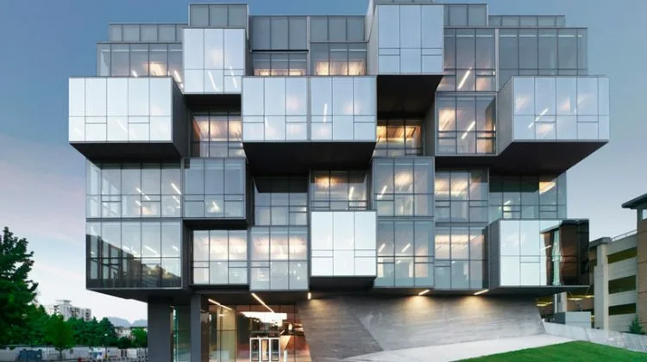
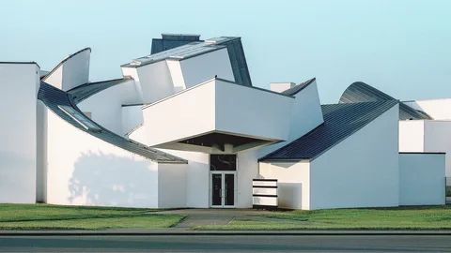

Slide 8
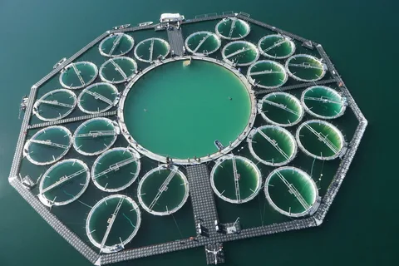
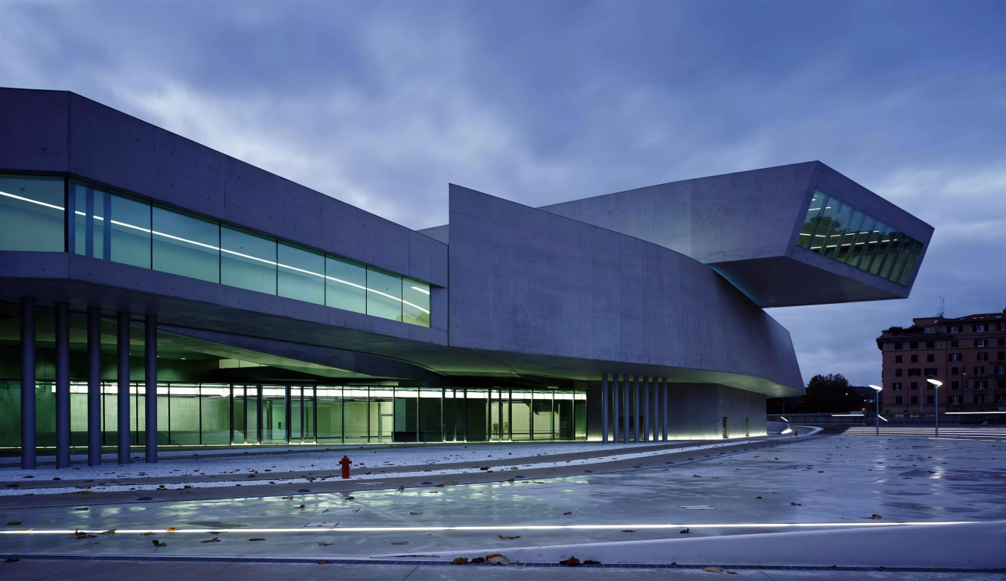

Slide 9
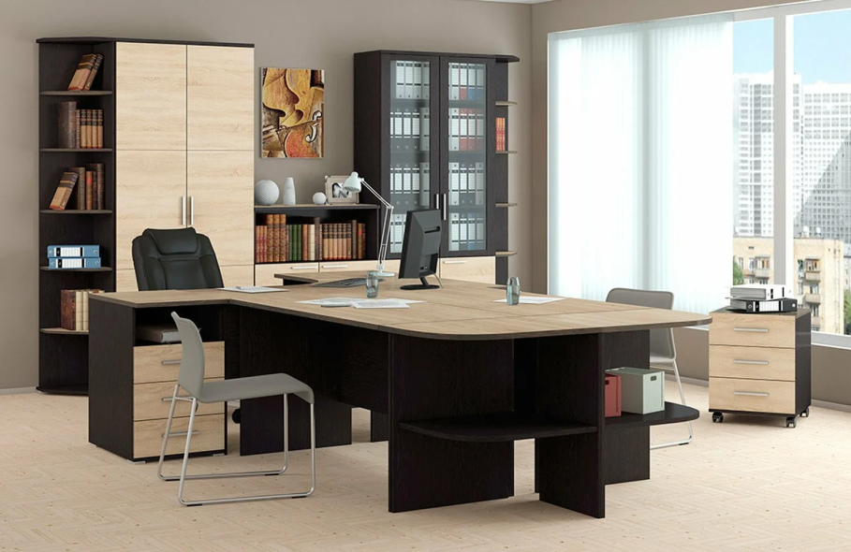
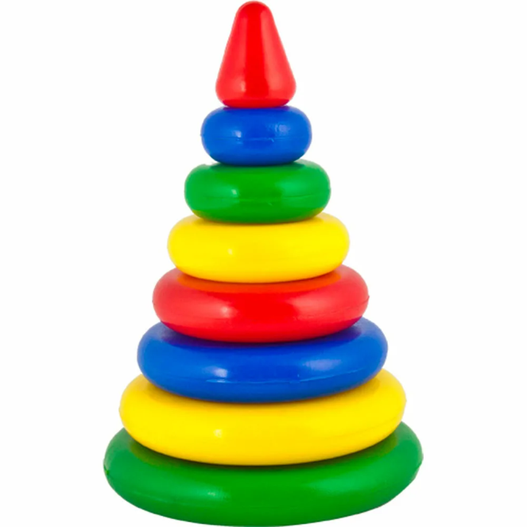
Геометрия в повседневной жизни

Slide 10
Спасибо за внимание

